Slide 1
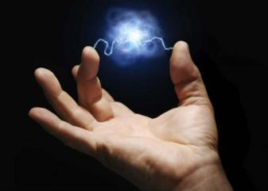
L'électricité
en
médecine
Le corps humain est un bon conducteur d'électricitÉ: les impulsions électriques rÈglent l'activité du cerveau, du cœur et des muscles.

Slide 2
Le rôle joué par l'électricité dans la guérison des blessures est resté largement inexploré et, encore aujourd’hui, seules quelques équipes dans le monde entier étudient ce domaine.
Une équipe internationale de chercheurs a découvert les mécanismes par lesquels un champ électrique contrôle le processus de guérison des blessures, une découverte qui pourrait conduire au développement de nouvelles méthodes thérapeutiques.
Dans des conditions normales, les cellules en culture circulent à l’intérieur d’une blessure de façon coordonnée.
Cependant, lorsque l'équipe a appliqué à la blessure un champ électrique équipé d’une polarité opposée à la direction de la guérison, les cellules épithéliales ont suivi la direction du signal électrique et la blessure s'est ouverte.
Lorsque l'équipe a renversé la polarité du champ électrique, la blessure s’est refermée.

Slide 3
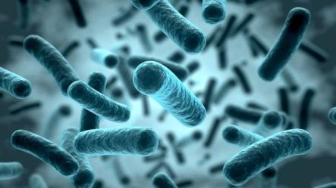
L'électricité n’a pas seulement conduit à des développements dans le domaine médical.
Des études récentes ont attesté la présence de certaines bactéries qui habitent notre intestin, telles que les lactobacillus, qui peuvent produire de petits courants électriques et que le système simple et inhabituel qu’ils utilisent pourrait fournir des indices pour développer de nouveaux types de batteries biologiques.

Slide 4
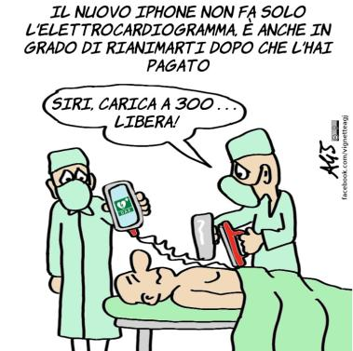
Les applications médicales dans lesquelles l’électricité en phase est utilisée sont:
•DIAGNOSTIQUE :
électroencéphalographe et électrocardiographe
•CURATIVE :
défibrillateur

Slide 5
ÉLECTROTHÉRAPIE:
branche de la physiothérapie qui utilise les effets biologiques des courants électriques et qui est mise en œuvre en soumettant une partie limitée du corps (seulement dans certains cas tout l'organisme) au passage de courants électriques avec des caractéristiques connues d'intensité, de tension, etc.

Slide 6
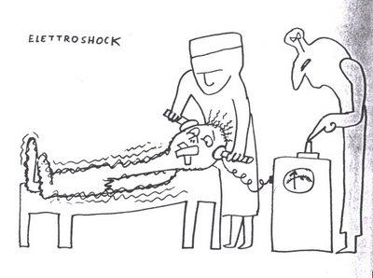
ÉLECTROCONVULSIVOTHÉRAPIE (ÉLECTROCHOCS):
En psychiatrie, intervention consistant à provoquer, chez des sujets déprimés, un accès convulsif épileptique, avec perte de conscience, au moyen d'une décharge de courant alternatif transmise pour quelques dixièmes de seconde à l'aide de deux électrodes appliquées à la tempe, avec des effets thérapeutiques considérés, à présent, seulement temporaires et dangereux pour le patient.

Slide 7
Un uomo che parla una lingua vale un uomo; un uomo che parla due lingue vale due uomini; un uomo che ne parla tre vale tutta l’umanità.
(Proverbio africano)
«Nessuno si impegna in una ricerca in fisica con l’intenzione di vincere un premio. È la gioia di scoprire qualcosa che nessuno conosceva prima.»
(Stephen Hawking)
Realizzato da: Rosy, Siria, Ilaria e Maria Pia.
VBL a.s. 2018/2019

